Slide 1




L’ORM
(Object-Relational Mapping) : Doctrine
UP Web
AU: 2023/2024

Slide 2

Plan
Introduction
Doctrine2
Les entités
La Migration
Entity Manager: Manipuler les entités avec Doctrine2
Les relations entres entités avec Doctrine2
‹#›

Slide 3
Introduction
La programmation Orientée Objet, utilisant une base de données relationnelle, nécessite de convertir les données relationnelles en objets et vice-versa.
Persistance d’objets métiers : les objets modélisés dans les applications sont associées à des données stockées dans les SGBDR
‹#›

Slide 4
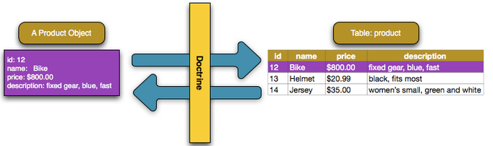
Object-Relational Mapping (ORM)
C’est une couche d’abstraction à la base de données.
ORM fait la relation entre les données orientées objet et les données relationnelles.
‹#›
Notes:
Un ORM est un logiciel qui permet de donner l'illusion de travailler avec une base de données objet alors que l'on est sur une base de données relationnelle.

Slide 5
Object-Relational Mapping
Avantages:
Simplifie l’accès aux données
Facilite le changement de SGBDR
une indépendance du code vis-à-vis du SGBDR utilisé
‹#›

Slide 6
Object-Relational Mapping
Les ORM les plus connus:
En Java: - Hibernate
- JPA (Java Persistance API)
- SimpleORM
En .NET: - Nhibernate
- Entity Framework
Quel choix pour PHP:
- Doctrine
- Propel
- RedBean
‹#›

Slide 7
Doctrine
C’est un ORM pour PHP
Logiciel open source
Dernière version stable: 2.13.2
Intégré dans différents Frameworks:
Symfony,
Zend Framework
CodeIgniter
‹#›
Notes:
Doctrine est l'ORM (Object-Relational Mapping) intégré par défaut dans Symfony.

Slide 8
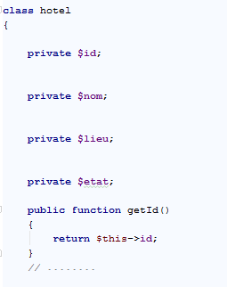
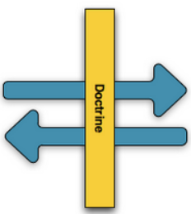
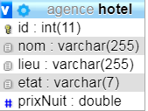
Doctrine - Caractéristiques
Une classe qui correspond à chaque table
Une classe = une « Entité »
‹#›

Slide 9
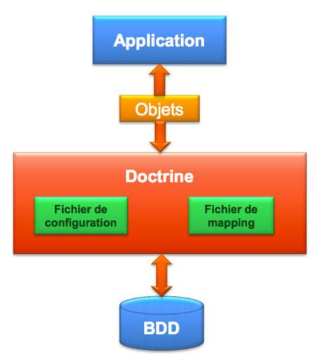
Doctrine – Architecture Technique
Architecture Technique de Doctrine
‹#›

Slide 10
Doctrine - Caractéristiques
On a deux méthodes pour le Mapping:
Fichier de mapping YAML, XML.
Directement dans la classe via des annotations ou des attributes
‹#›

Slide 11

Configuration de la base de données
Configurer la base de données de l’application
dans le fichier .env
Nom de l’utilisateur par défaut « root »
Mot de passe de la base de données
Nom de la base de données
‹#›

Slide 12
Création de la base de données
La commande suivante permet de créer une base de données :
php bin/console doctrine:database:create
Ou
Symfony console doctrine:database:create
=>Une base de données avec les propriétés mentionnées dans .env sera automatiquement générée
‹#›

Slide 13

Les entités
Il existe deux méthodes pour générer les entités :
Méthode manuelle (non recommandée)
Créer la classe
Ajouter le mapping
Ajouter les getters et les setters (manuellement ou en utilisant la commande suivante :
php bin/console make:entity --regenerate App
symfony console make:entity --regenerate
‹#›
Notes:
Placer les entités dans le dossier src/Entity.

Slide 14
Les entités
2. Méthode en utilisant la dépendance Maker Bundle
➢ Ajouter une entité en lançant la commande suivante :
php bin/console make:entity
symfony console make:entity
➢ Ajouter les attributs et les paramètres
‹#›

Slide 15
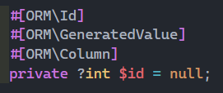
Les entités
Configuration de l’entité:
#[ORM\Id]: spécifie la clé primaire
#[ORM\GeneratedValue]: auto-incrémentée l’ID
#[ORM\Column]: s'applique sur un attribut
de la classe et permet de définir les caractéristiques
de la colonne concernée (nom , taille , types, etc.)
‹#›

Slide 16
La Migration
La migration permet de tracker les différents changements et évolutions de votre base
de données
Une image = Une évolution de la base de donnée
La commande ci-dessous nous permet de créer un fichier de migration:
php bin/console make:migration
symfony console make:migration
La commande ci-dessous nous permet de lancer une migration:
php bin/console doctrine:migrations:migrate
symfony console doctrine:migrations:migrate
Le fichier de migration est générée en se basant sur la date et l’heure actuelle sous le
nom « YYYYMMDDHHMMSS »
Le nom de fichier de migration est un timestamp (La valeur représentant la date et l'heure) qui sera stocké dans la base dans une table doctrine_migration_versions.
‹#›

Slide 17
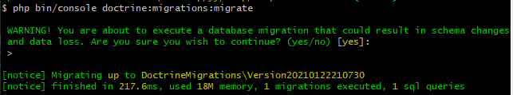
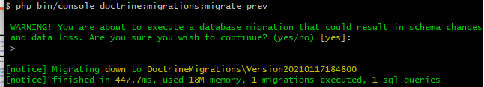
La Migration
Chaque fichier de migration possède trois méthodes:
La méthode getDescription() :permet de décrire la migration
La méthode up(): est exécutée lorsqu’on applique la migration en utilisant la commande ”php bin/console doctrine:migrations:migrate”
La méthode down() :est exécutée lorsqu’on annule la migration en utilisant la commande ”php bin/console doctrine:migrations:migrate prev”
‹#›

Slide 18
La Migration
doctrine:migrations:current | Afficher la version actuelle
doctrine:migrations:execute version | Exécuter une seule version de migration
doctrine:migrations:generate | Créer un fichier de migration vide
doctrine:migrations:latest | Afficher la dernière version migration
doctrine:migrations:migrate | Exécuter toutes les versions de migrations non exécutées
doctrine:migrations:status | Afficher l'état d'un ensemble de migrations
doctrine:migrations:up-to-date | Nous indiquer si le schéma est à jour
doctrine:migrations:version version -- add/delete | Ajouter ou supprimer manuellement les versions de migration de la table des versions.
doctrine:migrations:sync-metadata-storage | Vérifier si le stockage des métadonnées est à jour
doctrine:migrations:list | Afficher la liste de toutes les migrations disponibles et leur état
doctrine:migrations:migrate next | Executer la méthode up de la premiere migration générée et non exécutée (une seule)
doctrine:migrations:migrate prev | Exécuter la méthode down de la dernière migration
(*) version: namespace\version
Exemple: DoctrineMigrations\Version20201013084414
‹#›

Slide 19
Le Repository
Pour chaque entité, il existe un Repository (Exemple: StudentRepository est associé à l’entité Student)
Un Repository centralise tout ce qui touche à la récupération des entités.
C’est une classe PHP qui contient les méthodes de récupération de données relatives aux entités.
Un Repository utilise plusieurs types d'entités, dans le cas d'une jointure par exemple.
L’appel de la classe Repository se fait dans la classe Entity:
‹#›

Slide 20
Le Repository
Il existe 2 méhodes pour utiliser le repository:
1ère méthode: Utiliser le service ManagerRegistry :
2ème méthode: Injecter le repository
public function listStudent(ManagerRegistry $doctrine){ $repository=$doctrine->getRepository(NomClasse::class); $list= $repository->findAll(); … }
public function listStudent(StudentRepository $repository){ $list= $repository->findAll(); … }
‹#›

Slide 21
Les méthodes de récupération de base
Il existe 3 façons pour récupérer les objets :
les méthodes de récupération de base: findAll(),findBy(),find($id)
les méthodes magiques findByX(), findOneByX()
les méthodes de récupération personnalisées: DQL/QueryBuilder
Méthode | Description
find($id) | Trouver un objet à partir son id
findAll() | Trouver tous les objets
findBy() | Trouver plusieurs objets à partir d’un ou plusieurs d’attributs
findOneBy() | même principe que findBy mais elle retourne un seul objet
‹#›

Slide 22
Les méthodes de récupération magiques
Méthode | Description
findByX($valeur) en remplaçant X par un attribut de l’objet Exemple: findBynsc(‘05896542’) findByNom(‘Club Info’) | Similaire à findBy() avec un seul critère, celui du nom de la méthode
findOneByX($valeur) en remplaçant X par un attribut de l’objet Exemple: findOneBynsc(‘05896542’) | Similaire à findOneBy() mais en retournant un seul objet
‹#›

Slide 23
Entity Manager
Entity Manager (EM) est un gestionnaire d’entités
C’est le chef d’orchestre de l’ORM Doctrine
EM permet l’insertion, la mise à jour et la suppression des données de la base de données
use Doctrine\Persistence\ManagerRegistry; … public function add (ManagerRegistry $doctrine){ $em= $doctrine->getManager(); …. }
‹#›

Slide 24
Manipulation des entités avec Doctrine2
La méthode persist() :Utilisée pour l‘ajout d’un nouvel objet afin d’informer Doctrine qu’on veut ajouter cet objet dans la base de données.
$em->persist($object)
La méthode flush() permet d'envoyer tout ce qui a été persisté avant à la base de données afin d’exécuter la requête. Cette méthode est utilisée pour l‘ajout, la modification et la suppression
$em->flush()
‹#›

Slide 25
Manipulation les entités avec Doctrine2
La méthode remove() indique à Doctrine d’exécuter la requête de suppression de l'entité en argument de la base de données
$em->remove($object)
La méthode clear() permet d’annuler tous les persist
$em->clear()
La méthode detach() permet d’annuler le persist effectué sur l’entité en argument
$em->detach($object)
‹#›

Slide 26
Les relations entre les entités
Les types de relation possibles
Une relation (ou une association) peut être:
Unidirectionnelle : Seules les instances de l’une des entités de l’association peuvent retrouver les instances de l’entité partenaire.
⇒ Par exemple : un utilisateur peut obtenir la liste de ses adresses connues, par contre il n’est pas possible de retrouver un utilisateur à partir d’une adresse.
‹#›

Slide 27
Les relations entre les entités
Limites:
Les relations sont unidirectionnelles
On peut faire $student->getProjects()
Mais on ne peut pas faire $project->getStudent()
Solution:
Rendre les relations bidirectionnelles
‹#›

Slide 28
Les relations entre les entités
Les types de relation possibles
Bidirectionnelle: Les instances de l’une ou de l’autre des entités de l’association peuvent retrouver les instances de l’entité partenaire.
⇒ Par exemple : un utilisateur peut obtenir la liste des commandes qu’il a effectué et on peut retrouver un utilisateur à partir d’une commande.
‹#›

Slide 29
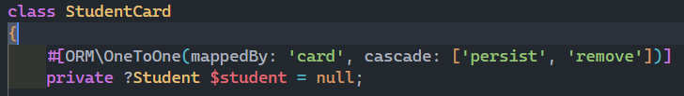
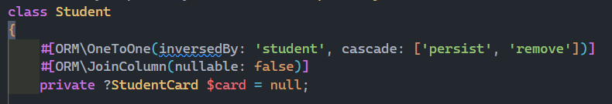
Les relations entre les entités
One To One ,bidirectionnel
Exemple : un étudiant possède sa propre carte d’étudiant.
⇒ mappedBy fait référence à l’attribut card dans la classe Student
⇒ inversedBy fait référence à l’attribut student dans la classe Studentcard
‹#›

Slide 30
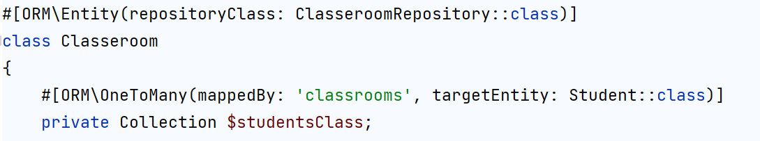
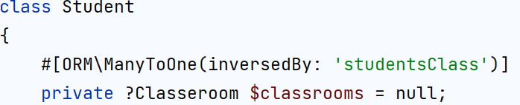
Les relations entre les entités
One To Many ,bidirectionnel
Exemple : Une classe contient plusieurs étudiants.
targetEntity : namespace complet vers l’entité liée.
mappedBy : il s’agit de l’attribut de l’entité cible qui illustre la relation entre les deux entités
NB : Obligatoirement dans l’entité target il faut avoir une définition d’attribut avec le mot clé ManyToOne
‹#›

Slide 31
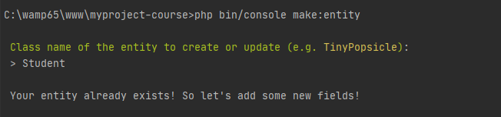
Les relations entre les entités
Many To Many ,bidirectionnelle avec table de jointure
On peut générer la relation entre les deux entités automatiquement:
Prenons l’exemple d’une relation ManyToMany
⇒ Plusieurs étudiants peuvent appartenir à plusieurs clubs.
On doit tout d’abord modifier notre entité “Student” en tapant la commande suivante:
‹#›

Slide 32



Les relations entre les entités
Many To Many ,bidirectionnelle avec table de jointure
Maintenant il faut ajouter l’attribut, dans notre cas “clubs”:
Spécifier le nom de la classe avec laquelle est reliée qui “Club”:
Spécifier le type de cet attribut, tapez “relation” :
‹#›

Slide 33

Les relations entre les entités
Many To Many ,bidirectionnelle avec table de jointure
Par la suite , veuillez indiquer le type de relation : ManyToMany
‹#›

Slide 34
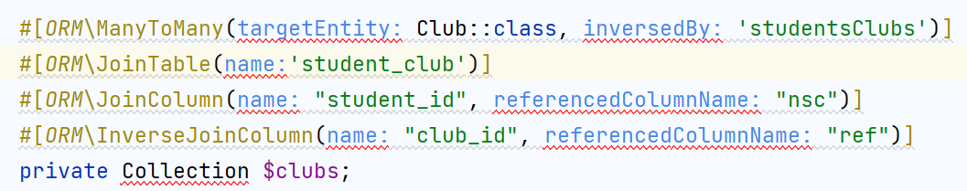
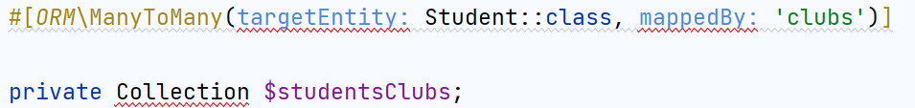
Les relations entre les entités
Many To Many ,bidirectionnelle avec table de jointure
Student.php
Club.php
‹#›

Slide 35
Les relations entre les entités
Cascade
Dans doctrine2, toutes les opérations de cascade sont par défaut désactivées, c'est-à-dire qu'aucune opération ne sera cascadée.
Si une entité est supprimée ou modifiée, les entités avec lesquelles elle était en relation ne seront pas supprimées ou modifiées dans la base de données.
Pour réaliser la suppression ou la modification en cascade, il faut rajouter l’option cascade={“action”} dans le mapping de l’entité.
‹#›

Slide 36
Les relations entre les entités
Les actions en cascade
persist: Si l’entité est sauvegardée, faire de même avec les entités associées
remove: Si l’entité est supprimée, faire de même avec les entités associées.
merge: Cascades fusionne les opérations avec les entités associées.
detach: Cascades détache les opérations aux entités associées.
refresh: les opérations d'actualisation des cascades vers les entités associées.
all: les cascades persistent, suppriment, fusionnent, actualisent et détachent les opérations aux entités associée
‹#›

Slide 37
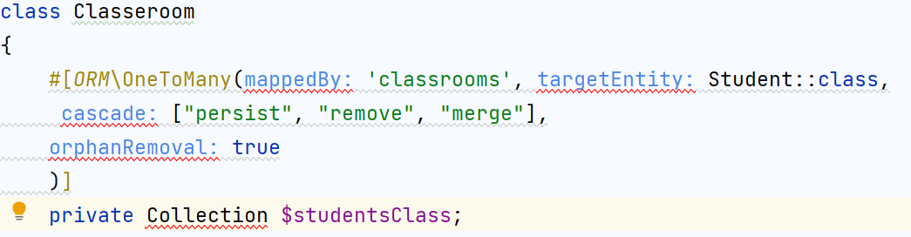
Les relations entre les entités
Exemple
‹#›

Slide 38
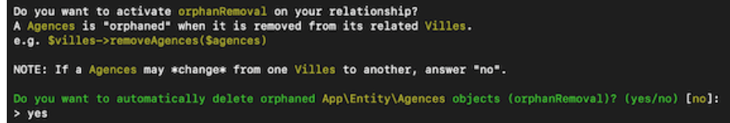
Les relations entre les entités
Cascade
Une style de cascade spécial, delete-orphan, s'applique seulement aux associations un-vers-plusieurs si vous répondez par oui à la dernière question
‹#›

Slide 39

Références
https://symfony.com/doc/master/bundles/DoctrineMigrationsBundle/index.htmlhttp://php.net/manual/fr/language.oop5.magic.php
https://symfony.com/doc/current/doctrine.html#doctrine-queries
‹#›

